Slide 1

03 - 04
Les matières
Les Cartons,

Slide 2
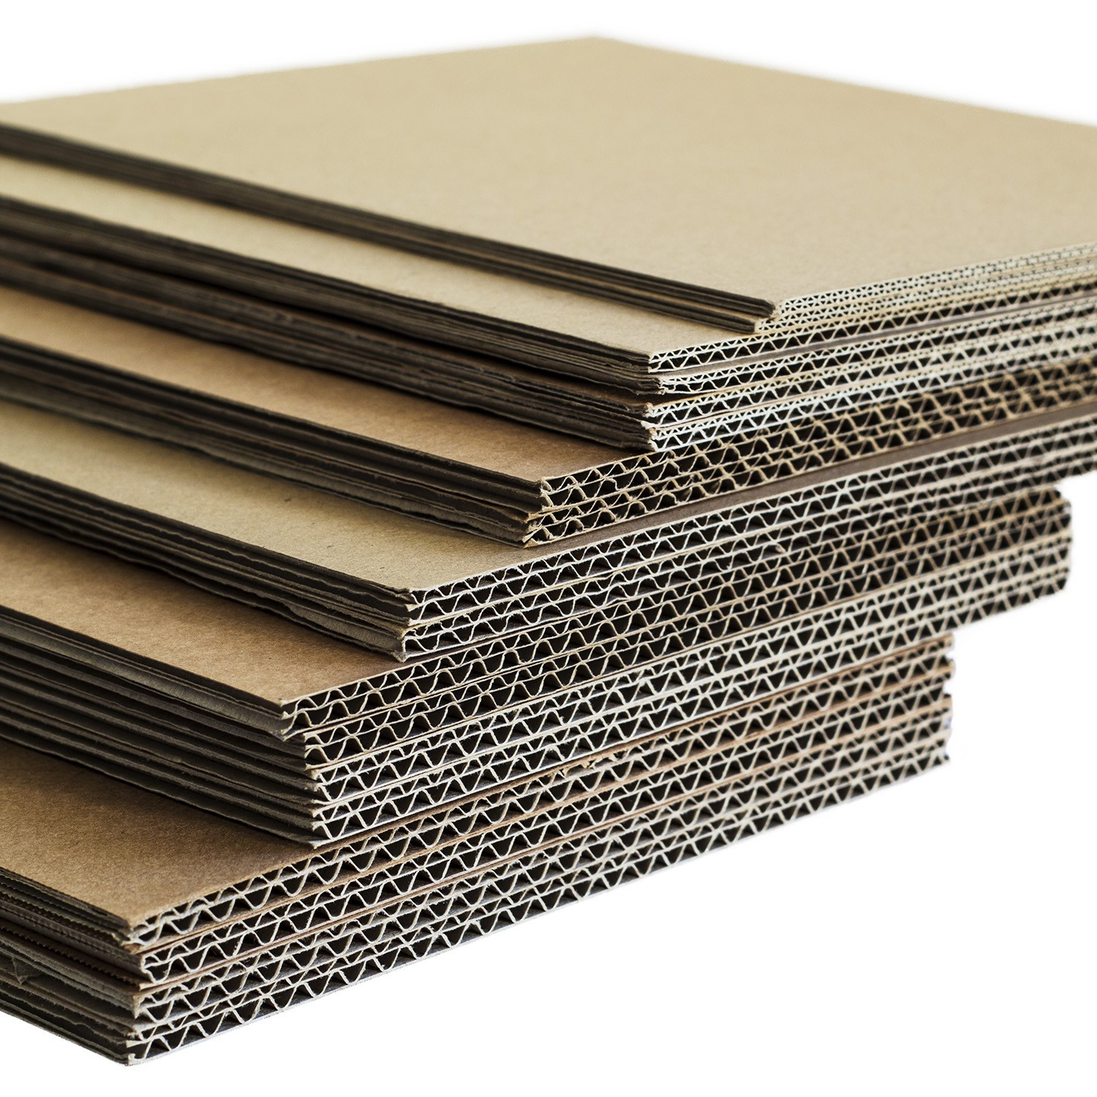
Le carton ondulé

Slide 3
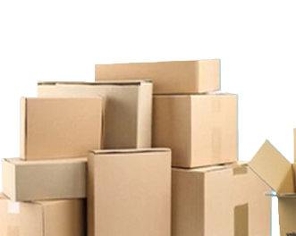
Le carton ondulé
Le carton est un papier dont, la masse au mètre carré est supérieure à 224
Il est constitué de 2 feuilles planes extérieures appelées « Couverture »,
de feuilles planes intermédiaires appelées « Médianes » et
de feuilles ondulées formant des entretoises appelées « Cannelures ».

Slide 4
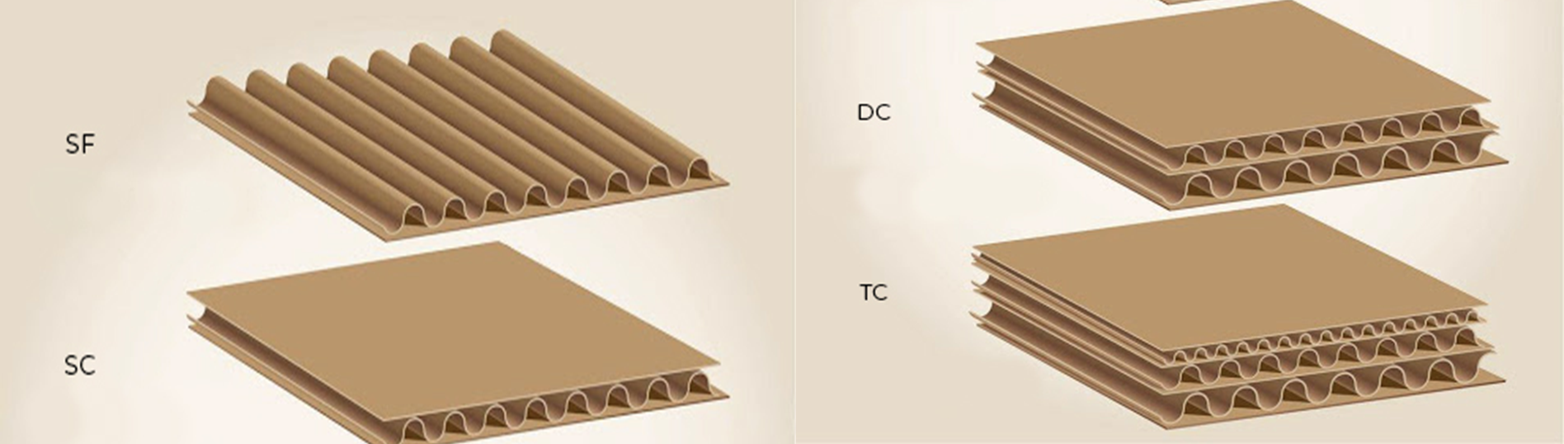
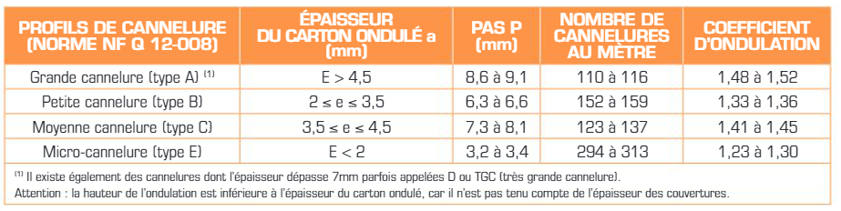
Le carton ondulé

Slide 5
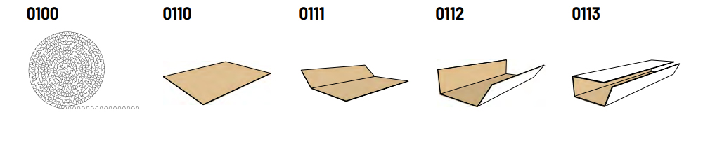
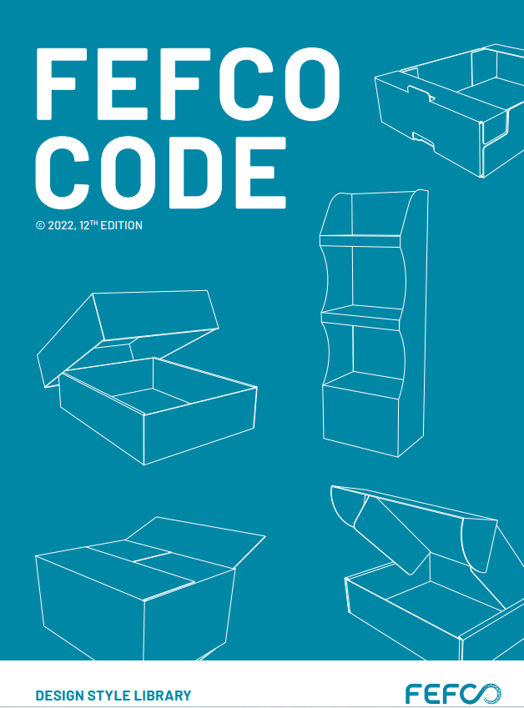
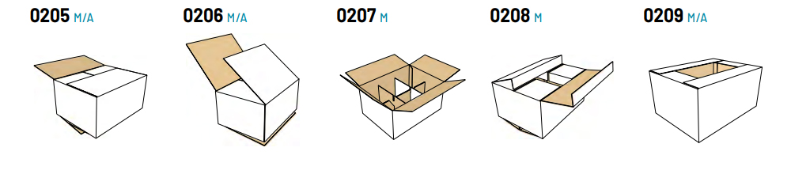
Le carton ondulé codification FEFCO
Code O100
Bobines, feuilles, plaques
Code 0200
Caisses à rabat

Slide 6
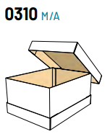
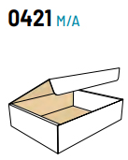
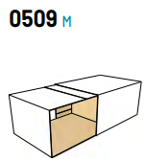
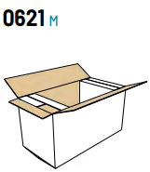
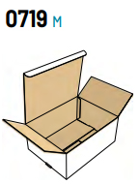
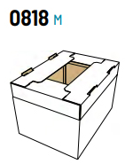
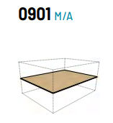
Le carton ondulé codification FEFCO
Code 0300
Caisses télescopiques
Code 0400
Enveloppe et plateaux
Code 0500
Boites coulissantes
Code 0600
Caisses rigides
Code 0700
Caisses collées prêtes à l’emploi
Code 0800
Emballage pour la vente au détail et commerce électronique
Code 0900
Conditionnement intérieur

Slide 7
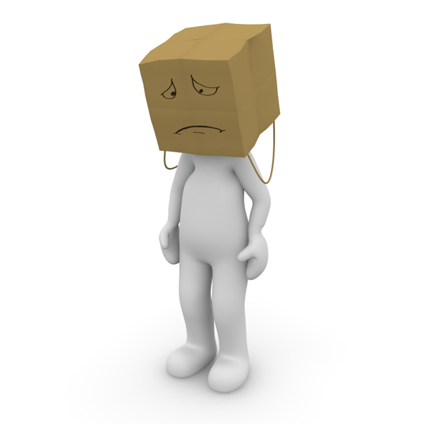


Quizz Les matières
QUESTIONS
Le chêne à une masse volumique supérieure à l’épicéa
Le bois est une matière élastique
Il y a plus de nœuds sur un bois choix 3 que sur un bois choix 0
Le contreplaqué a une masse volumique supérieure à celle du bois
Pour une commande importante, on peut faire fabriquer des panneaux de contreplaqué à dimension
Réponses

Slide 8
Quizz Les matières
QUESTIONS
L’OSB est fabriqué avec des fibres longues de bois résineux
L’OSB est plus léger que le contreplaqué
Une caisse de masse nette 6 000 Kg sera en CP10 mm barrée 22 mm
Une caisse de masse nette 12 000 Kg peut être en CP10 mm si une étude documentée est fournie par le bureau d’études
Il est autorisé d’utiliser des caisses en carton pour effectuer des envois labélisés avec la marque SEI
Réponses

